Slide 1

Российский беспилотный комплекс нового поколения «Святогор»
Команда «Русский взлет»
Желтовских Б.Э.
Бреднев Е.М.

Slide 2

БАС «Святогор»
Продаваемый продукт: отечественный беспилотник «Святогор» — это мощная и надёжная платформа, полностью собранная из российских компонентов. Готовый к выполнению самых разных задач, обеспечивая полную технологическую независимость.

Slide 3
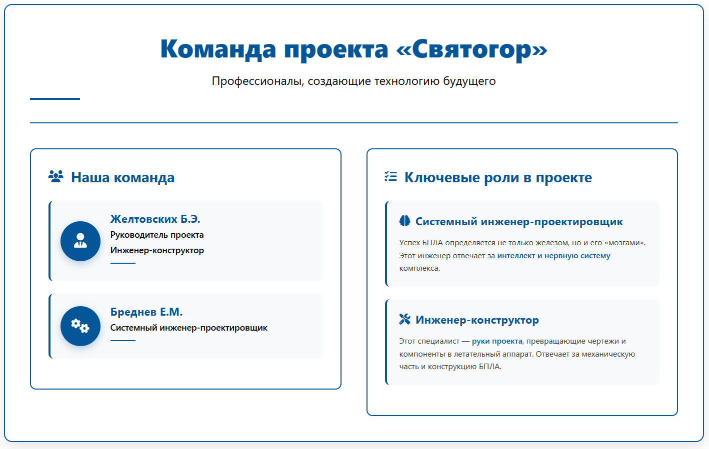
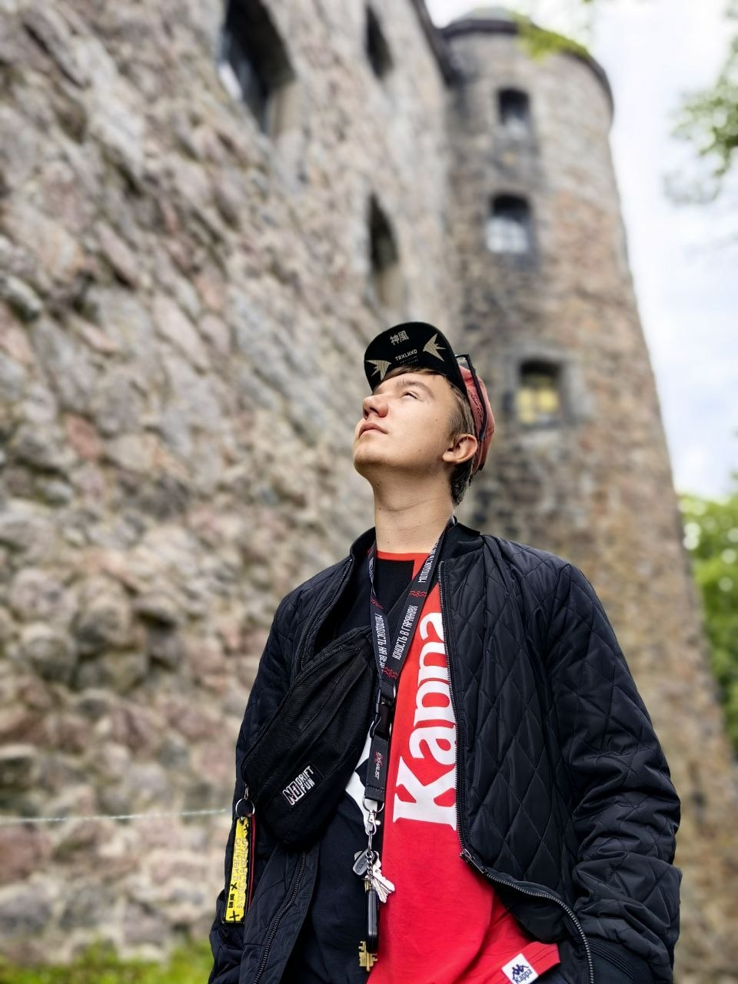
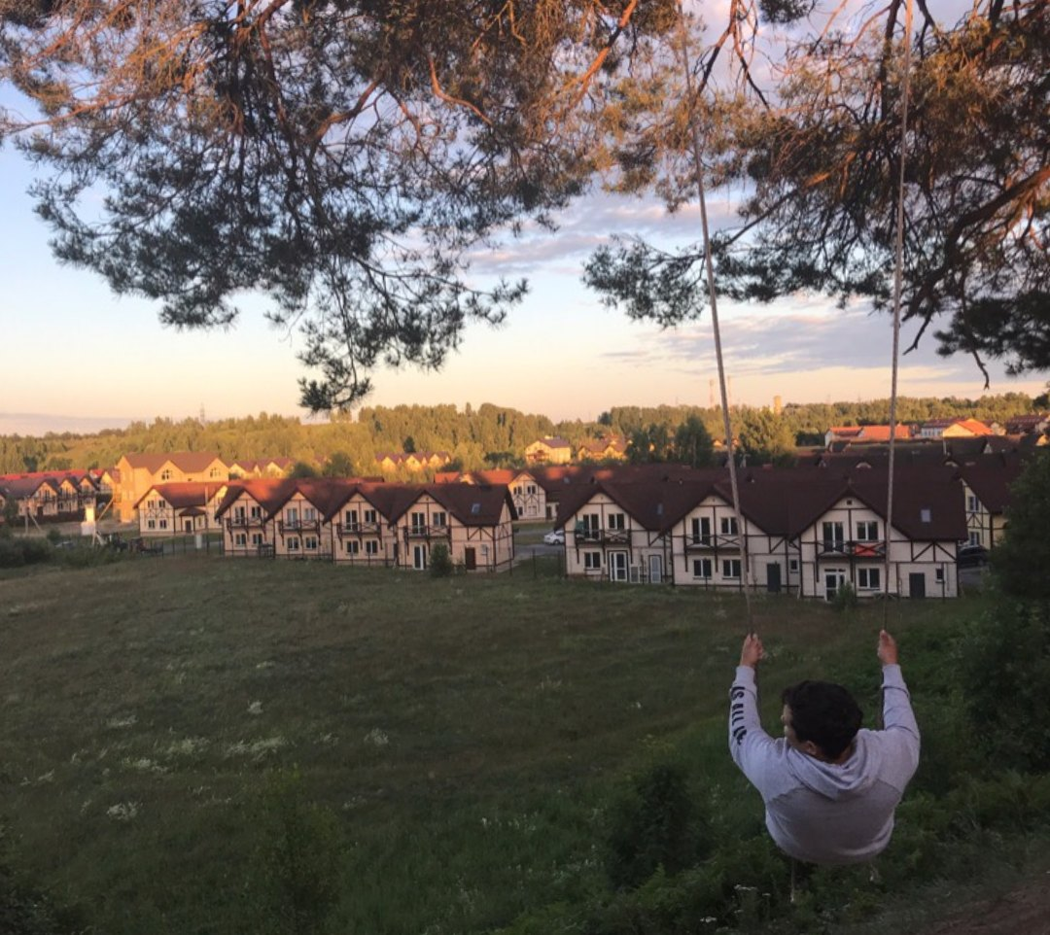

Slide 4
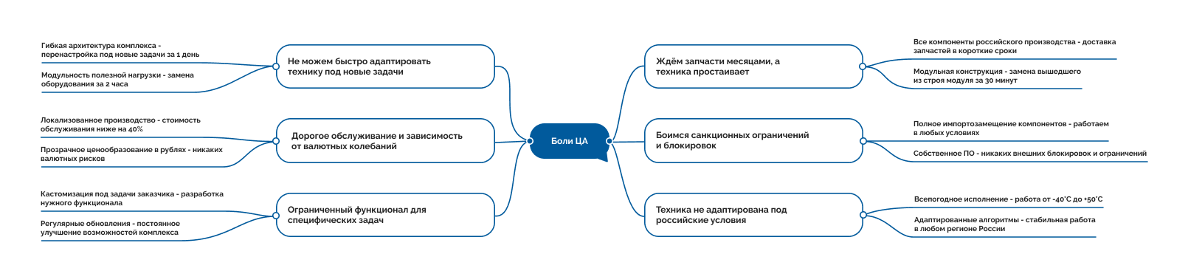
Проблемы и Боли

Slide 5
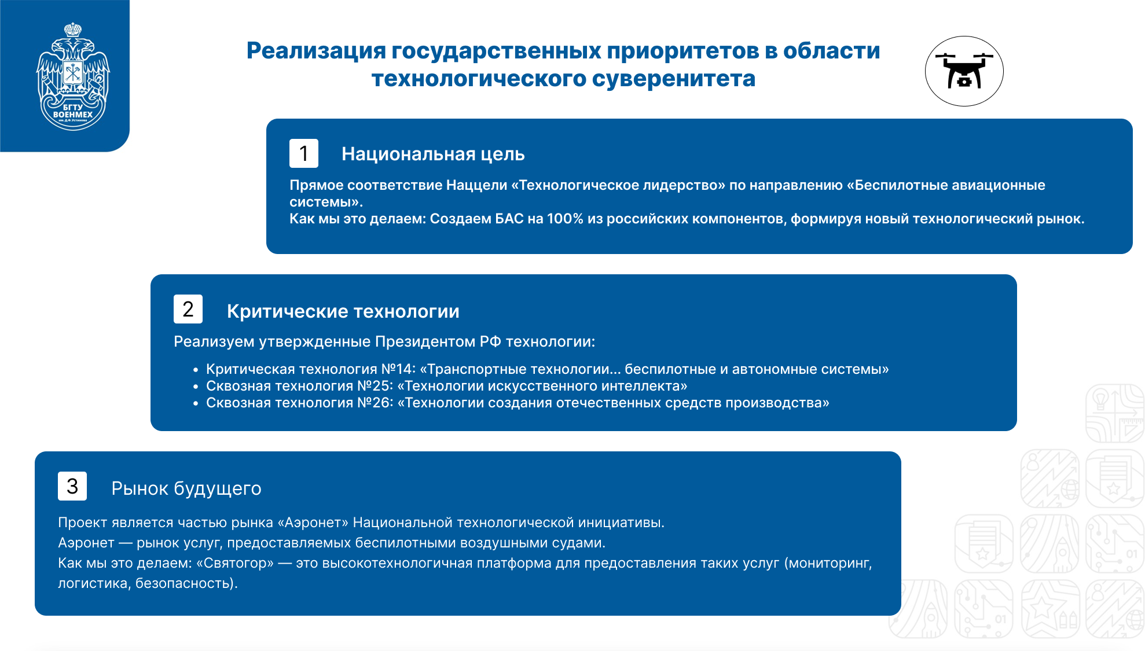

Slide 6
Спасибо за внимание

